Slide 1
Bulma
CSS Framework
Работали в группе: Нюхалов Д., Литовченко Д., Царулкова А.

Slide 2

Bulma - это бесплатный CSS-фреймворк с открытым исходным кодом, основанный на Flexbox и используемый более чем 200 000 разработчиков.

Slide 3
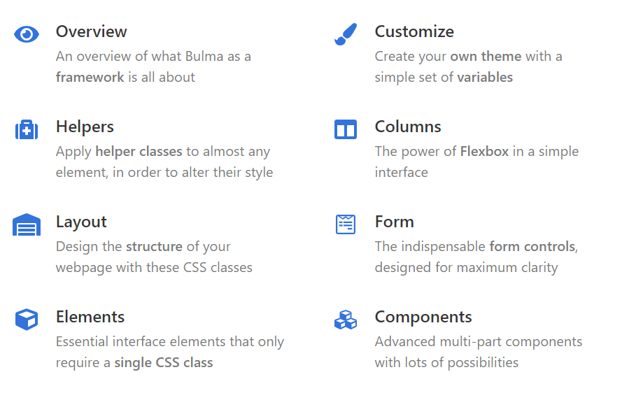
Освоить Bulma достаточно просто, необходимо иметь лишь базовые знания об устройстве web страниц. По встраиванию Bulma есть достаточно понятный пошаговый гайд, а также подробная документация

Slide 4
Особенности
Bulma - это современный фреймворк, который использует самые современные технологии. В первую очередь, это технологии верстки колонок с помощью так называемых Flexbox.
Верстая веб-страницы на Bulma вы создаете 100% адаптивные страницы под мобильные устройства.
Используя имена классов вы можете легко верстать колонки и забыть про различные сетки, float и.т.д.

Slide 5
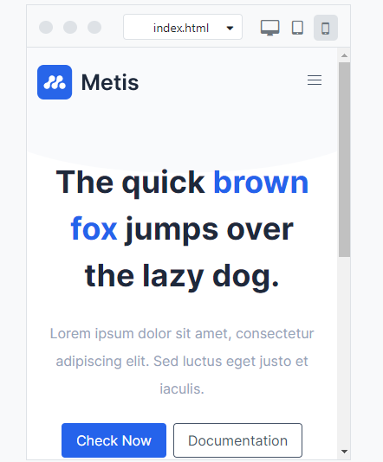
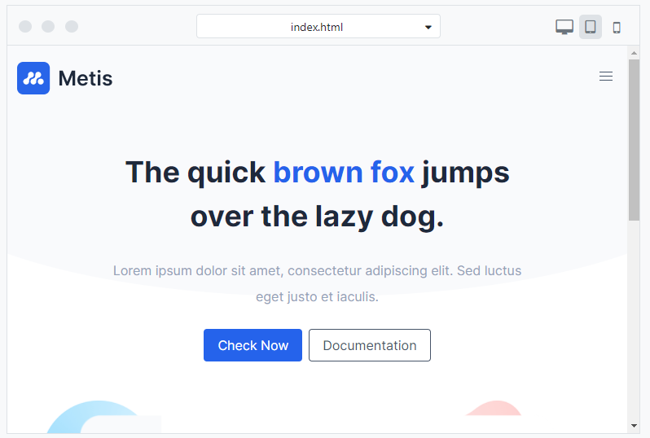
Bulma отлично поддерживает адаптивность для любых устройств. Это осуществляется за счет использования flexbox’ов в фреймворке.

Slide 6
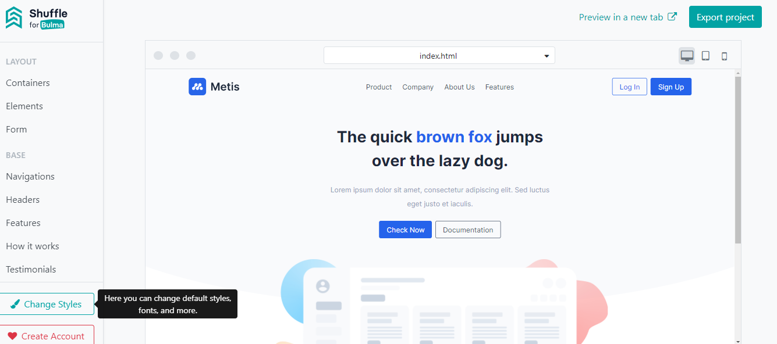
Также существует специальный сервис Shuffle for Bulma, при помощи которого можно посмотреть возможности bulma прямо в браузере. Он платный, но для того чтобы оценить отображение тех или иных элементов достаточно и демо-версии

Slide 7
Преимущества
Он обеспечивает адаптивный дизайн для настольных компьютеров, планшетов и мобильных телефонов.
Это чистый CSS-фреймворк, так что вы можете комбинировать его с любым фреймворком JavaScript, таким как AngularJS, ReactJS и т. д.
Он использует минимальный HTML-код, что позволяет легко читать и писать код.

Slide 8
Недостатки
Это новая структура, которая не так велика для сообщества.
В нем меньше документации и требуется небольшое улучшение.
Эта структура все еще находится в стадии разработки.

Slide 9
Читаемость
Bulma легко освоить, потому что его легко читать. Например,
кнопка это просто класс button (кнопка).
<a class="button">
Bulma рулит!!!</a>
Чтобы изменить кнопку, Bulma предоставляет классы модификаторов. Они существуют только как способ предоставить базовой кнопке альтернативные стили. Чтобы сделать кнопку основной и увеличьте его размер, просто добавьте классы is-primary (primary — основной) и is-large (large — большой).
<a class="button is-primary is-large">
Bulma рулит!!!</a>

Slide 10
Простая система колонок
Bulma в основном известен простотой колоночной сетки:
<div class="columns">
<div class="column">
<!-- Первая колонка -->
</div>
<div class="column">
<!-- Вторая колонка -->
</div>
</div>
Вот так просто! Требуется только два класса (colums для контейнера и column для дочернего элемента) для двух «резиновых» столбцов. Нам не нужно указывать какие-либо размеры: оба столбцы автоматически занимают 50% ширины.

Slide 11
Источники
https://webkyrs.info/page/vvedenie-bulma-5-preimushchestv-i-idei
https://coderlessons.com/tutorials/veb-razrabotka/vyuchit-bulmu/bulma-kratkoe-rukovodstvo
https://proglib.io/p/css-frameworks
https://codedzen.ru/bulma-urok-1-osnovnyye-ponyatiya/

